Slide 1








PROJECT PLANNING DOCUMENT
정부 사업과제
추천 시스템 개발 기획안
Government Project Recommendation System
VERSION
DATE
2.0 (보완판)
2025
Project ID
GPRS-2025-V2
대외비 (Confidential) © 2025 All Rights Reserved.

Slide 2













1. PROJECT OVERVIEW
정부 사업과제 추천 시스템
프로젝트 개요
개발 기획안 v2.0
목표
기대효과
범위 (MVP)
기업별 선정 가능성이 높은 정부 과제를 우선순위로 추천
최종 선정률 향상 및 수주 성과 극대화
입력 문서 포맷: ,
HWPX
PDF
과제 탐색 및 분석에 소요되는 시간 단축
추천 이유, 준비도, 액션플랜까지 제공하여 실행력 강화
초기 기능 범위
과제 통합 검색
맞춤형 가이드 제공을 통한 제안서 품질 향상
과제 탐색부터 지원 의사결정까지의 시간을 획기적으로 단축
자격요건 자동 필터링
적합도 스코어링
추천/비추천 근거 제공
마감 알림 서비스
© 2025 Government Project Recommendation System. Confidential.
Page 02

Slide 3



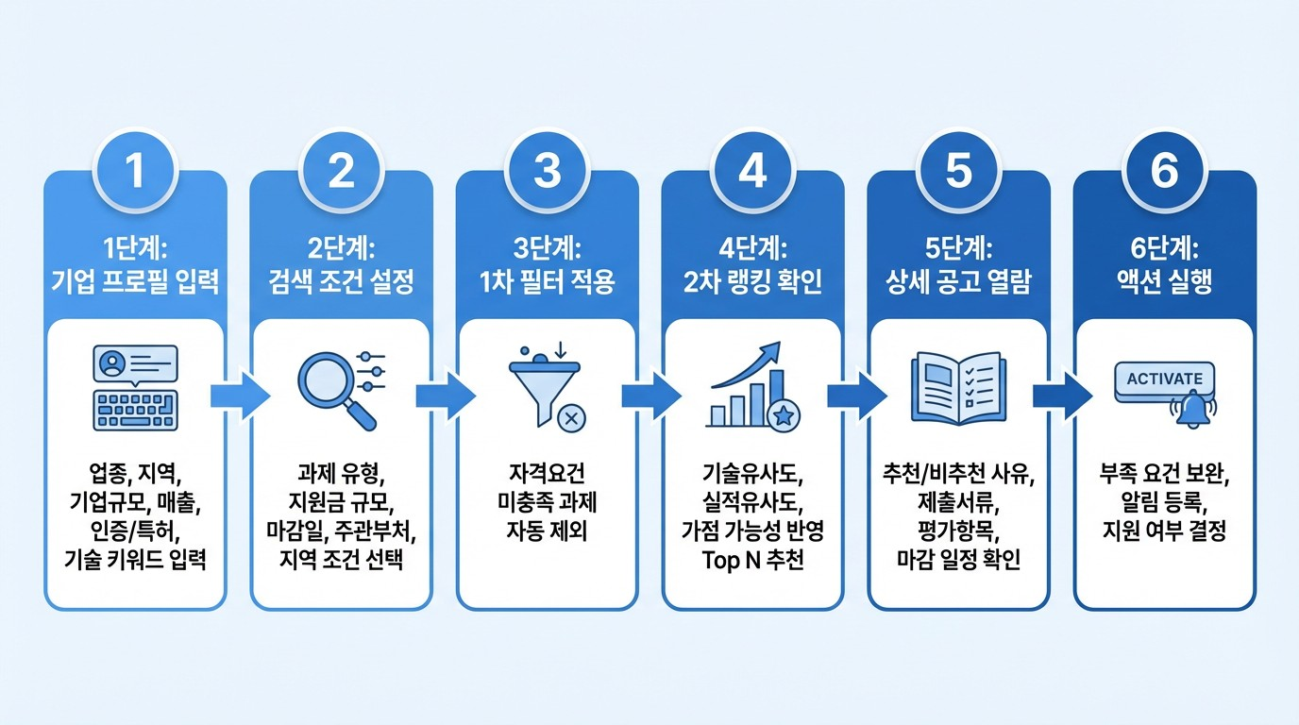







2. USER & WORKFLOW
정부 사업과제 추천 시스템
주요 사용자 및 검색 절차
개발 기획안 v2.0
주요 사용자 (Persona)
업무 흐름도
대표 / 의사결정자
지원 우선순위 결정, 투자 판단
KPI 확인, 포트폴리오 전략 수립
사업개발 담당자
과제 탐색, 일정 관리, 지원 준비
공고 검색, 알림 설정, 서류 준비
연구책임자
기술 적합성 검토, 수행전략 수립
기술 키워드 입력, 제안서 작성
6단계 검색 절차
1
1 기업 프로필 입력
2
2 검색 조건 설정
3
3 1차 필터 (자격요건)
4
4 2차 랭킹 (스코어링)
5
5 상세 공고 열람
6
6 액션 실행 (지원/보완)
© 2025 Government Project Recommendation System. Confidential.
Page 03
과제 탐색부터 지원 의사결정까지의 End-to-End 프로세스 시각화

Slide 4




















3. CORE FEATURES & DIFFERENTIATION
정부 사업과제 추천 시스템
핵심 기능과 차별화
개발 기획안 v2.0
핵심 기능 I
데이터 & 분석
핵심 기능 II
추천 & 서비스
차별화 기능
Advanced Features
공고 통합 수집
Explainable 추천
선정 가능성 시뮬레이션
부처/전문기관 공고를 표준 포맷으로 정규화하여 통합 관리
사용자가 이해할 수 있도록 항목별 추천 및 비추천 근거 제시
기업 프로파일 자동화
갭(Gap) 분석
내부 데이터 연동
R&D 이력, 인력 CV, 기존 제안서
업종, 기술, 인증, 재무, 인력, 과거 수행실적 데이터 자동 관리
현재 자격과 요구사항 간의 차이를 분석하고 보완 가이드 제공
적합도 스코어링
알림/캘린더
제안서 템플릿 자동 생성
목차, 핵심문장, 체크리스트
자격요건 + 기술매칭 + 가점요소 + 경쟁강도를 반영한 종합 점수 산출
마감 임박, 수정공고, 질의응답 일정 실시간 추적 및 알림
역할별 대시보드
대표 / 사업개발 / 연구책임자
© 2025 Government Project Recommendation System. Confidential.
Page 04

Slide 5















4. DATA STRUCTURE & DOCUMENTS
정부 사업과제 추천 시스템
데이터 구조 및 입력 문서
개발 기획안 v2.0
입력 데이터 6대 분류
핵심 데이터 스키마 (ERD)
주요 엔티티의 최소 필드 정의 및 관계 구조
기업 기본/법적 서류
사업자등록증, 법인등기부, 재무제표
Company
PostgreSQL Table
기술/제품 자료
기술 설명서, 특허, 인증서, 회사소개서
company_id
UUID
biz_number
CHAR(10)
인력/조직 자료
industry_code
VARCHAR
Announcement
PostgreSQL Table
참여 인력 CV, 자격증, 조직도
company_size
ENUM
announcement_id
UUID
수행실적/신뢰 자료
certifications_json
JSONB
source_platform
VARCHAR
정부과제 실적, 민간 레퍼런스
tech_keywords
TEXT[]
title
TEXT
past_projects_json
JSONB
announcement_type
ENUM
과제 데이터 (수집)
공고문, 자격요건, 평가항목, 예산
eligibility_json
JSONB
scoring_items_json
JSONB
데이터 처리 전략
운영 메타데이터
HWPX는 XML(OWPML) 기반 추출, PDF는 디지털 파싱 우선 후 OCR 적용. 추출 신뢰도 점수를 저장하여 저신뢰 항목은 수동 검수 큐로 이관.
deadline_at
TIMESTAMP
데이터 출처, 신뢰도 레벨, 유효기간
© 2025 Government Project Recommendation System. Confidential.
Page 05

Slide 6






5. RECOMMENDATION LOGIC
정부 사업과제 추천 시스템
추천 엔진 및 과제 평가 로직
개발 기획안 v2.0
3단계 평가 파이프라인
1
1차 필터 (Hard Filter)
2
2차 랭킹 (Scoring)
3
3차 전략 제안
정량 자격요건 충족 여부 검증
(업종, 매출, 지역, 필수인증 등)
적합도 종합 점수 산출
(기술/실적 유사도 + 가점 - 감점)
지원 전략 분류 및 가이드
(단독 / 컨소시엄 / 차년도 준비)
2차 랭킹 상세 로직 (Scoring Model)
종합 점수 (Total Score) =
자격충족도
+
기술유사도
+
실적유사도
+
가점가능성
-
준비부담
-
경쟁강도
자격충족도
30%
기술유사도
25%
실적유사도
20%
방법: 규칙 기반 체크
방법: pgvector 코사인 유사도
방법: 키워드 + 연도 가중
미충족 시 필터 탈락. 부분 충족 시 점수 차등 부여.
기업 기술 키워드 ↔ 공고 기술요건 임베딩 비교.
유사 분야 수행실적의 최근성 및 규모 반영.
가점가능성
15%
준비부담 (역)
-5%
경쟁강도 (역)
-5%
방법: 가점항목 매핑 스코어
방법: 미비 서류 수 × 난이도
방법: 공고별 평균 경쟁률
보유 인증, 지역, 협약 유형별 가점 예측.
갭 분석에서 산출한 준비 공수 추정치 반영.
이전 유사 공고 기준 데이터 또는 중간값 사용.
© 2025 Government Project Recommendation System. Confidential.
Page 06

Slide 7









6. DATA COLLECTION STRATEGY
정부 사업과제 추천 시스템
공고 수집 출처 및 전략
개발 기획안 v2.0
공고 수집 출처 상세화
플랫폼
주요 부처 / 과제 유형
수집 방식
API 제공
우선순위 (단계)
IRIS
과기부, 산업부, 중기부 R&D
Open API
Y
MVP 필수
범부처통합연구지원시스템
K-스타트업
중소벤처기업부 창업지원
Open API
Y
MVP 필수
기업마당
중소기업 지원사업 통합
크롤링 + RSS
일부
MVP 필수
나라장터 (G2B)
조달청 공공사업
Open API
Y
2차 확장
NTIS
국가연구개발 정보
Open API
Y
2차 확장
수집 시 유의사항
크롤링 대상 사이트의 이용약관 및 robots.txt를 철저히 준수해야 합니다. Open API 사용 시 공공데이터포털(data.go.kr) 활용 신청 및 API 키 발급이 선행되어야 합니다.
© 2025 Government Project Recommendation System. Confidential.
Page 07

Slide 8

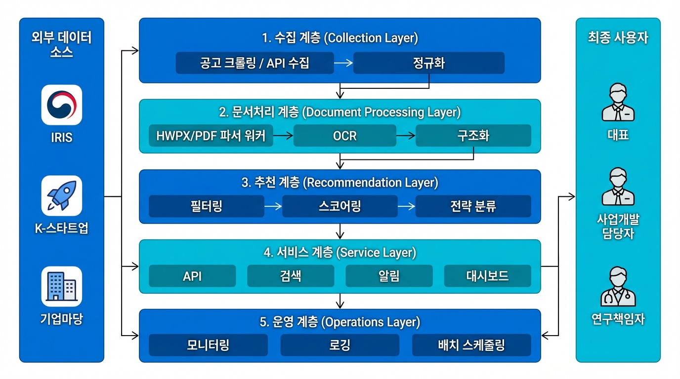











7. SYSTEM ARCHITECTURE & TECH STACK
정부 사업과제 추천 시스템
시스템 아키텍처 및 기술 스택
개발 기획안 v2.0
5계층 논리 아키텍처
기술 스택 (MVP 권고 vs 성숙 단계)
컴포넌트
MVP 권고 (초기)
성숙 단계 전환 (확장)
선정 근거
Backend
FastAPI + Pydantic
(동일 유지)
Python 생태계 표준, 타입 안전성
DB / Search
PostgreSQL 18 + pgvector
OpenSearch 도입
단일 DB로 MVP 운영 복잡도 최소화
Full Text Search (pg_trgm)
(트래픽 급증 시)
Infra / Job
Docker Compose / APScheduler
Kubernetes / Airflow
초기 비용 절감 및 단계적 전환
Observability
Prometheus + Grafana
OpenTelemetry 연동 강화
표준 모니터링 스택 활용
© 2025 Government Project Recommendation System. Confidential.
Page 08

Slide 9












8. DEVELOPMENT PLAN
정부 사업과제 추천 시스템
개발 계획
개발 기획안 v2.0
MVP 범위
MVP 검증 기준
검증 지표 | 목표값 | 측정 방법 | 완료 기준
추천 정확도 | ≥ 70% | 파일럿 기업 담당자 설문 | 5개 기업 × 5회 평가
수집 커버리지 | 100% | 주요 출처 3곳 건수 대조 | 주 단위 갱신 확인
자격요건 파싱 | ≥ 85% | 정답셋 50건 비교 | 오프라인 평가셋 구축
응답 시간 | < 3초 | APM 측정 (p95) | 부하 테스트 통과
공고 수집 및 검색
3개 출처(IRIS, K-스타트업, 기업마당) 수집 및 기본 검색 기능
기업 프로필 관리
수동 입력 + 반자동 파싱을 통한 프로필 데이터 구축
추천 및 스코어링
규칙기반 스코어링 Top 10 선정 및 추천 근거 제시
일정 계획 (8개월)
갭 분석 및 경고
미충족 필수 요건에 대한 경고 알림
PoC
M1 ~ M2
데이터 스키마 확정, IRIS 수집, 규칙 초안, 파일럿 1개사
알림 기능
MVP v1
관심 과제 및 추천 과제 마감 임박 알림
M3 ~ M4
3개 출처 수집, 프로필 UI, 스코어링 엔진, 추천 화면
MVP v2
문서 파싱
M5 ~ M6
문서 파싱, 갭 분석, 알림 기능, 역할별 대시보드
HWPX 신청 양식 및 PDF 지침 자료 구조화
안정화
M7 ~ M8
성능 튜닝, 오프라인 평가셋 구축, A/B 테스트 체계
© 2025 Government Project Recommendation System. Confidential.
Page 09

Slide 10











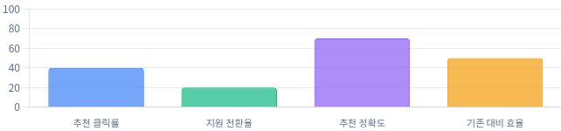

9. COST & KPI
정부 사업과제 추천 시스템
비용 추정 및 KPI
개발 기획안 v2.0
초기 비용 추정 (MVP 8개월)
운영 KPI 목표
KPI 항목 | 목표값 | 주기 | 담당
추천 클릭률 | ≥ 40% | 주간 | 사업개발
지원 전환율 | ≥ 20% | 월간 | 사업개발
최종 선정률 | +10%p | 분기 | 대표
과제 탐색 소요시간 | < 30분 | 월간 | 사업개발
추천 정확도 | ≥ 70% | 월간 | 연구책임자
월간 활성 기업 | ≥ 5개사 | 월간 | 운영팀
개발인력 (2인)
1.28 억원
백엔드 1 + 풀스택 1 (8개월)
클라우드 인프라
400 만원
AWS/GCP (Docker 기준)
LLM API
240 만원
Claude/OpenAI 토큰 비용
기타 도구/보안
200 만원
보안, 모니터링, 협업 툴
데이터 API / OCR
0 원
공공데이터(무료), 자체 OCR
주요 성과 목표 시각화
총 예상 비용
1.4 ~ 1.6억원
8개월 MVP 개발 기준
© 2025 Government Project Recommendation System. Confidential.
Page 10

Slide 11

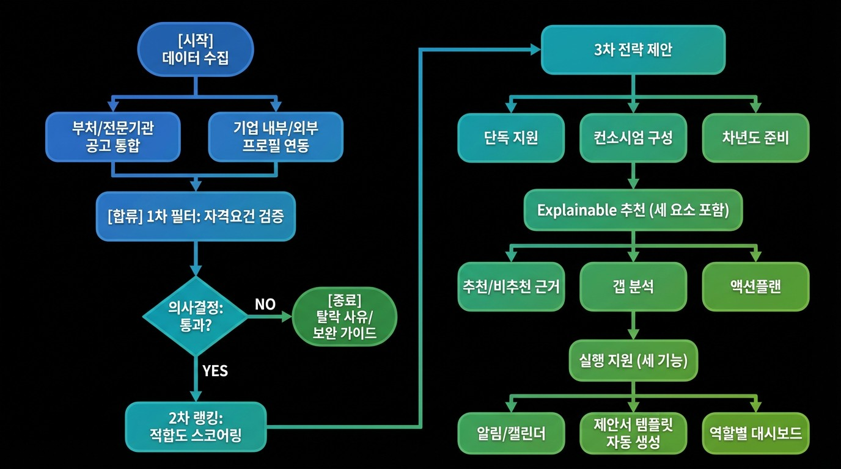


10. MVP SERVICE FLOW
정부 사업과제 추천 시스템
MVP 전체 서비스 흐름도
개발 기획안 v2.0
End-to-End Process
LEGEND
시작 / 종료 (Start/End)
프로세스 / 처리 (Process)
의사결정 (Decision)
본 흐름도는 데이터 수집부터 최종 실행 지원까지의 MVP 전체 서비스 로직을 시각화한 것입니다. 1차 필터(자격요건) 통과 시에만 2차 랭킹(스코어링)이 수행되며, 이후 3차 전략 제안을 통해 맞춤형 액션 플랜이 제공됩니다.
© 2025 Government Project Recommendation System. Confidential.
Page 11

Slide 12









11. FUTURE ROADMAP
정부 사업과제 추천 시스템
고도화 로드맵
개발 기획안 v2.0
STEP 01
STEP 02
STEP 03
STEP 04
선정 확률 예측 모델
제안서 품질 점검 AI
컨소시엄 파트너 추천
연간 과제 전략 수립
과거 선정 과제의 키워드, 기업 스펙, 경쟁률 데이터를 학습하여 지원 전 합격 가능성을 수치로 예측합니다.
공고의 평가항목 기준을 바탕으로 제안서 초안을 분석하여 논리적 결함과 누락된 요소를 자동 진단합니다.
부족한 기술 역량이나 자격 요건을 보완해 줄 수 있는 최적의 산·학·연 협력 파트너를 매칭합니다.
기업의 성장 단계와 포트폴리오를 분석하여 1년 단위의 중장기 과제 지원 로드맵을 자동으로 생성합니다.
KEY TECH
KEY TECH
KEY TECH
KEY TECH
XGBoost / Scikit-learn
LLM (Claude/GPT) + RAG
Graph DB / Link Prediction
Time-series Analysis
© 2025 Government Project Recommendation System. Confidential.
Page 12

